Slide 1




CHÀO MỪNG CÁC EM ĐẾN VỚI TIẾT HỌC
TẬP ĐỌC - Lớp 4 - Tuần 3 – Trang 30

Slide 2
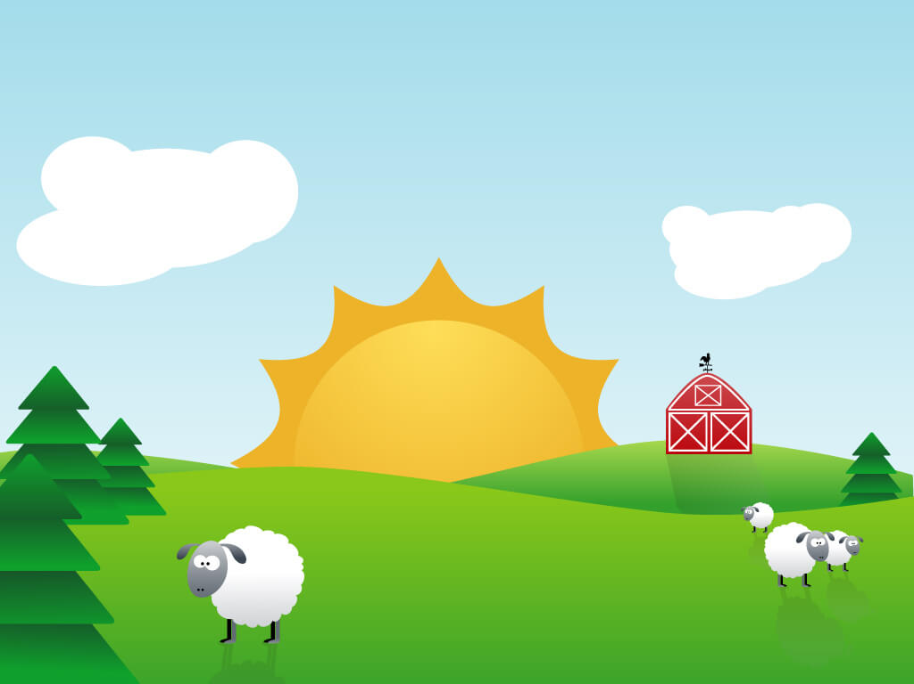
Khởi động
Nêu tác dụng của những dòng mở đầu bức thư ?
a. Ghi lời chúc, lời cám ơn, thời gian viết thư.
b. Ghi lời chúc, lời xưng hô, thời gian viết thư.
LỚP 4
c. Ghi địa điểm, thời gian viết thư, lời xưng hô.
b. Ghi địa điểm, thời gian viết thư, lời hứa hẹn.

Slide 3
Tập đọc
Người ăn xin
LỚP 4

Slide 4
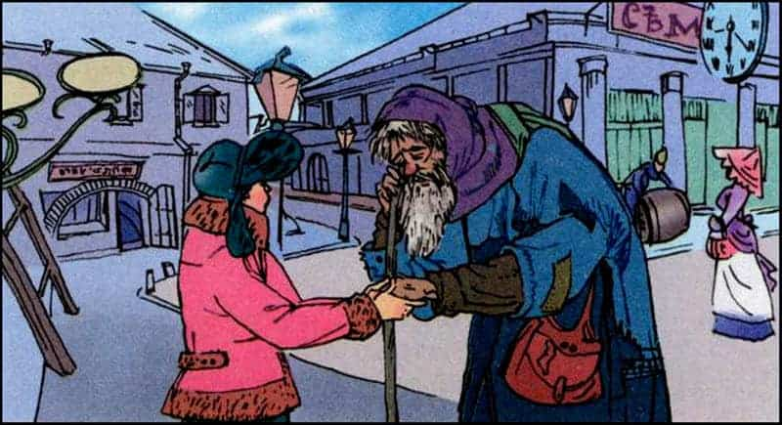

Slide 5
1. Luyện đọc

Slide 6

NGƯỜI ĂN XIN
Lúc ấy, tôi đang đi trên phố. Một người ăn xin già lọm khọm đứng ngay trước mặt tôi.
Đôi mắt ông lão đỏ đọc và giàn giụa nước mắt. Đôi môi tái nhợt, áo quần tả tơi thảm hại... Chao ôi! Cảnh nghèo đói đã gặm nát con người đau khổ kia thành xấu xí biết nhường nào!
Ông già chìa trước mặt tôi bàn tay sưng húp, bẩn thỉu. Ông rên rỉ cầu xin cứu giúp.
Tôi lục tìm hết túi nọ túi kia, không có tiền, không có đồng hồ, không có cả một chiếc khăn tay. Trên người tôi chẳng có tài sản gì.
Người ăn xin vẫn đợi tôi. Tay vẫn chìa ra, run lẩy bẩy.
Tôi chẳng biết làm cách nào. Tôi nắm chặt lấy bàn tay run rẩy kia:
- Ông đừng giận cháu, cháu không có gì để cho ông cả.
Người ăn xin nhìn tôi chằm chằm bằng đôi mắt ướt đẫm. Đôi môi tái nhợt nở nụ cười và tay ông cũng xiết lấy tay tôi:
- Cháu ơi, cảm ơn cháu! Như vậy là cháu đã cho lão rồi. - Ông lão nói bằng giọng khản đặc.
Khi ấy, tôi chợt hiểu rằng: cả tôi nữa, tôi cũng vừa nhận được chút gì của ông lão.
Theo Tuốc-ghê-nhép

Slide 7
NGƯỜI ĂN XIN
1
Lúc ấy, tôi đang đi trên phố. Một người ăn xin già lọm khọm đứng ngay trước mặt tôi.
Đôi mắt ông lão đỏ đọc và giàn giụa nước mắt. Đôi môi tái nhợt, áo quần tả tơi thảm hại... Chao ôi! Cảnh nghèo đói đã gặm nát con người đau khổ kia thành xấu xí biết nhường nào!
Ông già chìa trước mặt tôi bàn tay sưng húp, bẩn thỉu. Ông rên rỉ cầu xin cứu giúp.
Tôi lục tìm hết túi nọ túi kia, không có tiền, không có đồng hồ, không có cả một chiếc khăn tay. Trên người tôi chẳng có tài sản gì.
Người ăn xin vẫn đợi tôi. Tay vẫn chìa ra, run lẩy bẩy.
Tôi chẳng biết làm cách nào. Tôi nắm chặt lấy bàn tay run rẩy kia:
- Ông đừng giận cháu, cháu không có gì để cho ông cả.
Người ăn xin nhìn tôi chằm chằm bằng đôi mắt ướt đẫm. Đôi môi tái nhợt nở nụ cười và tay ông cũng xiết lấy tay tôi:
- Cháu ơi, cảm ơn cháu! Như vậy là cháu đã cho lão rồi. - Ông lão nói bằng giọng khản đặc.
Khi ấy, tôi chợt hiểu rằng: cả tôi nữa, tôi cũng vừa nhận được chút gì của ông lão.
Theo Tuốc-ghê-nhép
2
3

Slide 8
Tập đọc
Người ăn xin
Tuốc-ghê-nhép
Luyện đọc
Từ ngữ
lọm khọm
giàn giụa
gặm nát
sưng húp
lẩy bẩy
chằm chằm
khản đặc

Slide 9

Người ăn xin
Lúc ấy, tôi đang đi trên phố. Một người ăn xin già lọm khọm đứng ngay trước mặt tôi.
Đôi mắt ông lão đỏ đọc và giàn giụa nước mắt. Đôi môi tái nhợt, áo quần tả tơi thảm hại... Chao ôi! Cảnh nghèo đói đã gặm nát con người đau khổ kia thành xấu xí biết nhường nào!
Ông già chìa trước mặt tôi bàn tay sưng húp, bẩn thỉu. Ông rên rỉ cầu xin cứu giúp.
.
1
Từ khó hiểu
lọm khọm
đỏ đọc
giàn giụa
(Dáng vẻ) già yếu, lưng còng, chậm chạp
//
thảm hại
(nước mắt) ra nhiều, không kìm giữ được
rất đỏ, như có pha sắc máu
(dáng vẻ) khổ sở, đáng thương

Slide 10
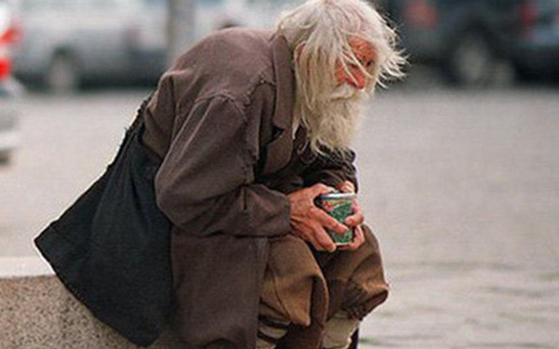
Luyện đọc câu
Chao ôi! Cảnh nghèo đói đã gặm nát con người đau khổ kia thành xấu xí biết nhường nào!
Chao ôi
gặm nát
/
xấu xí
//

Slide 11
Tôi lục tìm hết túi nọ túi kia, không có tiền, không có đồng hồ, không có cả một chiếc khăn tay. Trên người tôi chẳng có tài sản gì.
Người ăn xin vẫn đợi tôi. Tay vẫn chìa ra, run lẩy bẩy.
Tôi chẳng biết làm cách nào. Tôi nắm chặt lấy bàn tay run rẩy kia:
- Ông đừng giận cháu, cháu không có gì để cho ông cả..
2
Từ khó hiểu
tài sản
của cải, tiền bạc
lẩy bẩy
run rẩy, yếu đuối không tự chủ được

Slide 12
Người ăn xin nhìn tôi chằm chằm bằng đôi mắt ướt đẫm. Đôi môi tái nhợt nở nụ cười và tay ông cũng xiết lấy tay tôi:
- Cháu ơi, cảm ơn cháu! Như vậy là cháu đã cho lão rồi. - Ông lão nói bằng giọng khản đặc.
Khi ấy, tôi chợt hiểu rằng: cả tôi nữa, tôi cũng vừa nhận được chút gì của ông lão.
Theo Tuốc- ghê-nhép
3
Từ khó hiểu
chằm chằm
tái nhợt
nhìn chăm chú, lâu không chớp mắt, có ý dò hỏi
kém sắc, không được khỏe
khản đặc
Bị mất giọng, nói không rõ

Slide 13
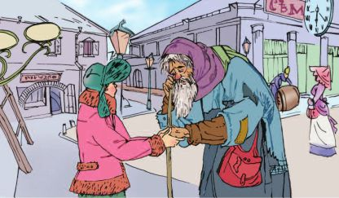
Luyện đọc câu
tái nhợt
Đôi môi tái nhợt nở nụ cười và tay ông cũng xiết lấy tay tôi.
/
xiết
//

Slide 14
2. Tìm hiểu bài

Slide 15

Hình ảnh ông lão ăn xin đáng thương như thế nào?
1
Lúc ấy, tôi đang đi trên phố. Một người ăn xin già lọm khọm đứng ngay trước mặt tôi.
Đôi mắt ông lão đỏ đọc và giàn giụa nước mắt. Đôi môi tái nhợt, áo quần tả tơi thảm hại... Chao ôi! Cảnh nghèo đói đã gặm nát con người đau khổ kia thành xấu xí biết nhường nào!
Ông già chìa trước mặt tôi bàn tay sưng húp, bẩn thỉu. Ông rên rỉ cầu xin cứu giúp.
dáng vẻ
đôi mắt
đôi môi
trang phục
bàn tay
giọng nói

Slide 16
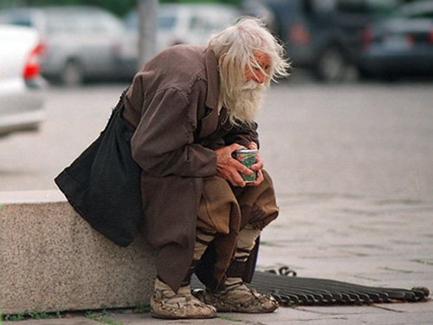

Slide 17

Hành động và lời nói ân cần của cậu bé chứng tỏ tình cảm của cậu đối với ông lão ăn xin như thế nào?
2
Tôi lục tìm hết túi nọ túi kia, không có tiền, không có đồng hồ, không có cả một chiếc khăn tay. Trên người tôi chẳng có tài sản gì.
Người ăn xin vẫn đợi tôi. Tay vẫn chìa ra, run lẩy bẩy.
Tôi chẳng biết làm cách nào. Tôi nắm chặt lấy bàn tay run rẩy kia:
- Ông đừng giận cháu, cháu không có gì để cho ông cả.
Cậu bé đồng cảm và thương xót ông lão
tôn trọng ông
chân thành muốn giúp đỡ ông.

Slide 19
Cậu bé không có gì cho ông lão, nhưng ông lão lại nói: “Như vậy là cháu đã cho lão rồi.” Em hiểu cậu bé đã cho ông lão cái gì?
3
Người ăn xin nhìn tôi chằm chằm bằng đôi mắt ướt đẫm. Đôi môi tái nhợt nở nụ cười và tay ông cũng xiết lấy tay tôi:
- Cháu ơi, cảm ơn cháu! Như vậy là cháu đã cho lão rồi. - Ông lão nói bằng giọng khản đặc.
Khi ấy, tôi chợt hiểu rằng: cả tôi nữa, tôi cũng vừa nhận được chút gì của ông lão.
qua hành động cố gắng lục tìm quà tặng
Cậu bé đã cho ông lão sự đồng cảm, sự tôn trọng và tình yêu thương.
qua lời xin lỗi chân thành
qua cái nắm tay rất chặt

Slide 20
Tôi lục tìm hết túi nọ túi kia, không có tiền, không có đồng hồ, không có cả một chiếc khăn tay. Trên người tôi chẳng có tài sản gì.
Người ăn xin vẫn đợi tôi. Tay vẫn chìa ra, run lẩy bẩy.
Tôi chẳng biết làm cách nào. Tôi nắm chặt lấy bàn tay run rẩy kia:
- Ông đừng giận cháu, cháu không có gì để cho ông cả.
Người ăn xin nhìn tôi chằm chằm bằng đôi mắt ướt đẫm. Đôi môi tái nhợt nở nụ cười và tay ông cũng xiết lấy tay tôi:
- Cháu ơi, cảm ơn cháu! Như vậy là cháu đã cho lão rồi. - Ông lão nói bằng giọng khản đặc.
Khi ấy, tôi chợt hiểu rằng: cả tôi nữa, tôi cũng vừa nhận được chút gì của ông lão.
Theo em, cậu bé đã nhận được gì ở ông lão ăn xin?
Cậu bé đã nhận được ở ông lão ăn xin:
lòng biết ơn
sự đồng cảm (ông lão cũng đã hiểu tấm lòng chân thành của cậu).

Slide 21
sự đồng cảm,
sự tôn trọng, chân thành
tình yêu thương
cho
nhận
Cậu bé
Ông lão
sự đồng cảm,
lòng biết ơn, chân thành
cho
nhận
Cho và nhận: Tình yêu thương và sự sẻ chia
chân thành

Slide 22

Nội dung: Ca ngợi cậu bé có tấm lòng nhân hậu biết đồng cảm, thương xót trước nỗi bất hạnh của ông lão ăn xin nghèo khổ.

Slide 23
3. Thi đua đọc
Đọc phân vai

Slide 24
NGƯỜI ĂN XIN
Lúc ấy, tôi đang đi trên phố. Một người ăn xin già lọm khọm đứng ngay trước mặt tôi.
Đôi mắt ông lão đỏ đọc và giàn giụa nước mắt. Đôi môi tái nhợt, áo quần tả tơi thảm hại... Chao ôi! Cảnh nghèo đói đã gặm nát con người đau khổ kia/ thành xấu xí biết nhường nào!
Ông già chìa trước mặt tôi bàn tay sưng húp, bẩn thỉu. Ông rên rỉ cầu xin cứu giúp.
Tôi lục tìm hết túi nọ túi kia, không có tiền, không có đồng hồ, không có cả một chiếc khăn tay. Trên người tôi chẳng có tài sản gì.
Người ăn xin vẫn đợi tôi. Tay vẫn chìa ra, run lẩy bẩy.
Tôi chẳng biết làm cách nào. Tôi nắm chặt lấy bàn tay run rẩy kia:
- Ông đừng giận cháu, cháu không có gì để cho ông cả.
Người ăn xin nhìn tôi chằm chằm bằng đôi mắt ướt đẫm. Đôi môi tái nhợt nở nụ cười / và tay ông cũng xiết lấy tay tôi:
- Cháu ơi, cảm ơn cháu! Như vậy là cháu đã cho lão rồi. - Ông lão nói bằng giọng khản đặc.
Khi ấy, tôi chợt hiểu rằng: cả tôi nữa, tôi cũng vừa nhận được chút gì của ông lão.
Theo Tuốc-ghê-nhép

Slide 25
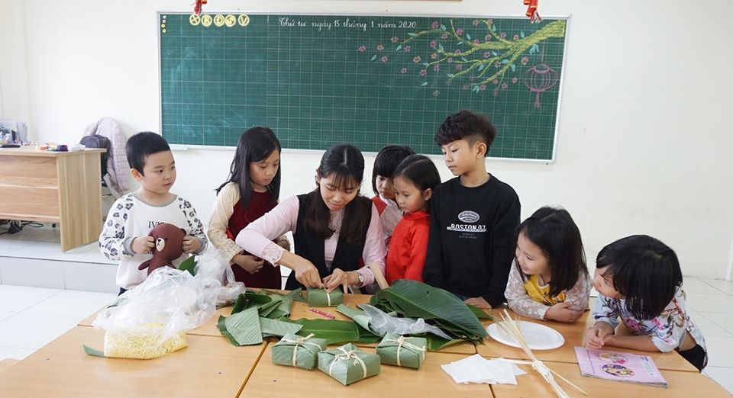
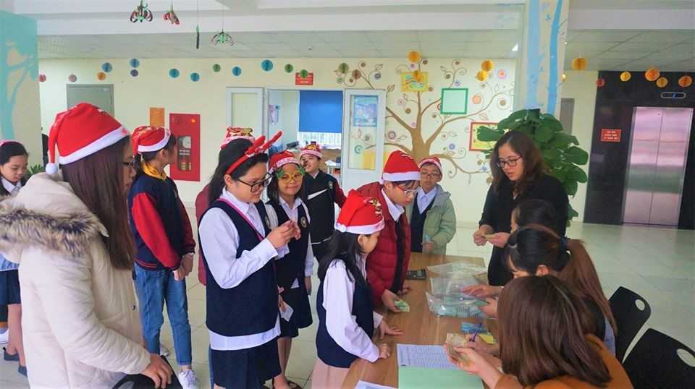
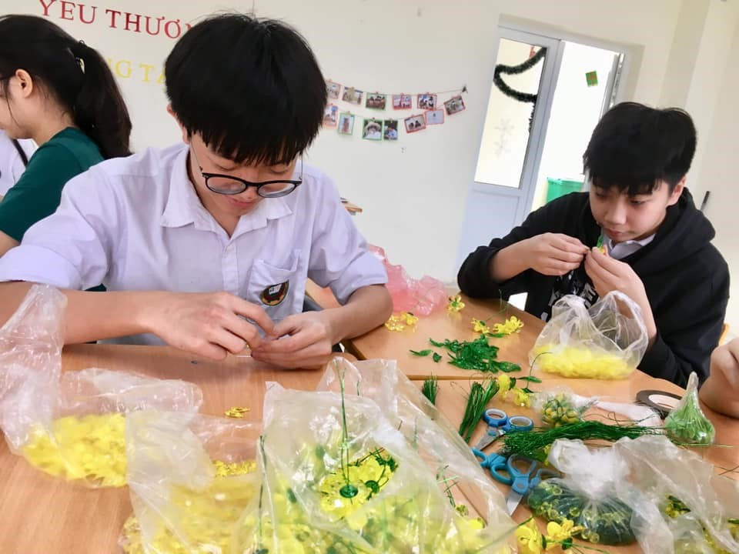
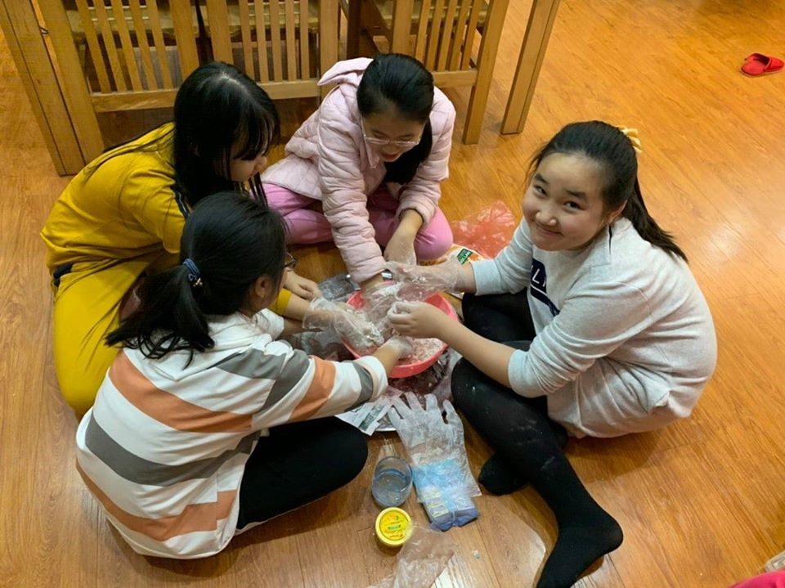
Tuổi nhỏ làm việc nhỏ
Các bạn học sinh chuẩn bị các sản phẩm bán tại hội chợ thiện nguyện

Slide 26
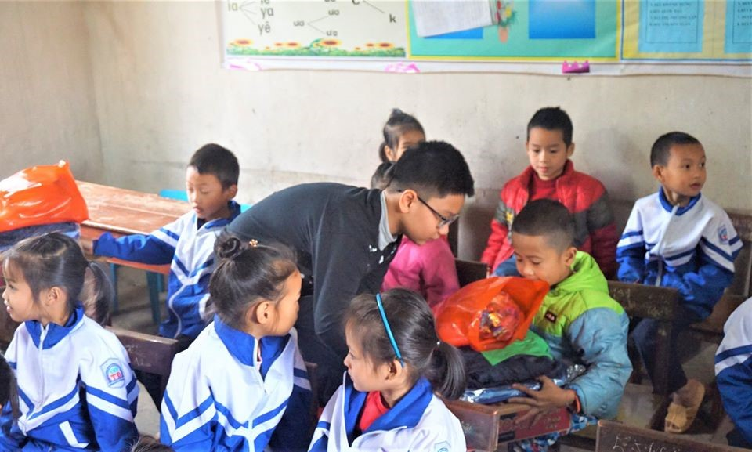
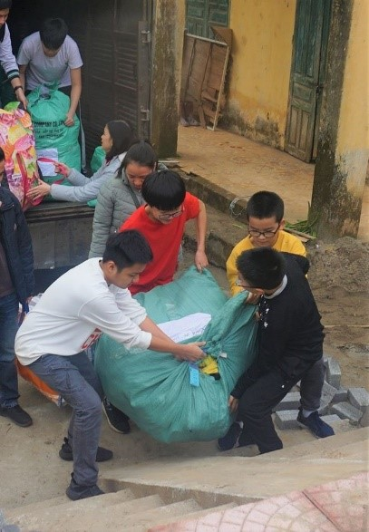
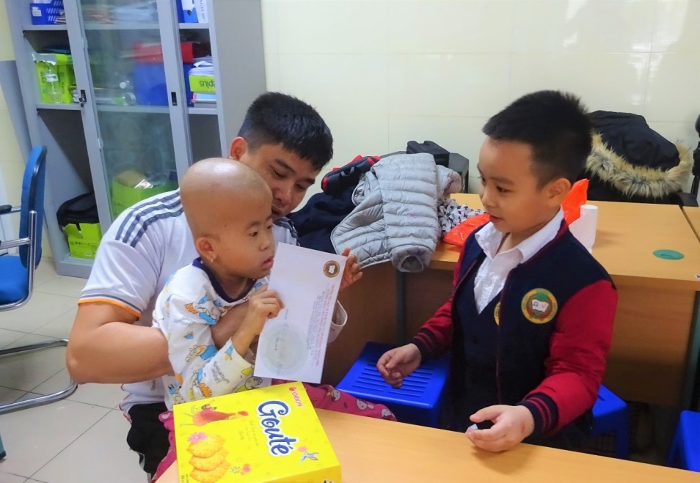
“Tôi học cách cho đi không phải vì tôi có quá nhiều, mà là vì tôi đã biết
ý nghĩa và cảm nhận của việc được cho đi”.

Slide 27

Hãy kể thêm những câu chuyện em đã được nghe, được đọc về lòng nhân hậu.

Slide 28
Dặn dò
- Trả lời lại các câu hỏi của bài học hôm nay.
- Chuẩn bị bài Một người chính trực.

Slide 29
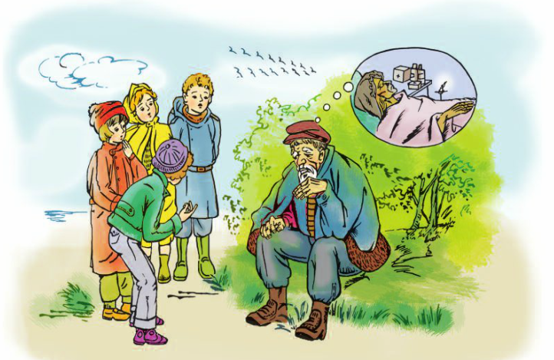
Các em nhỏ và cụ già

Slide 30
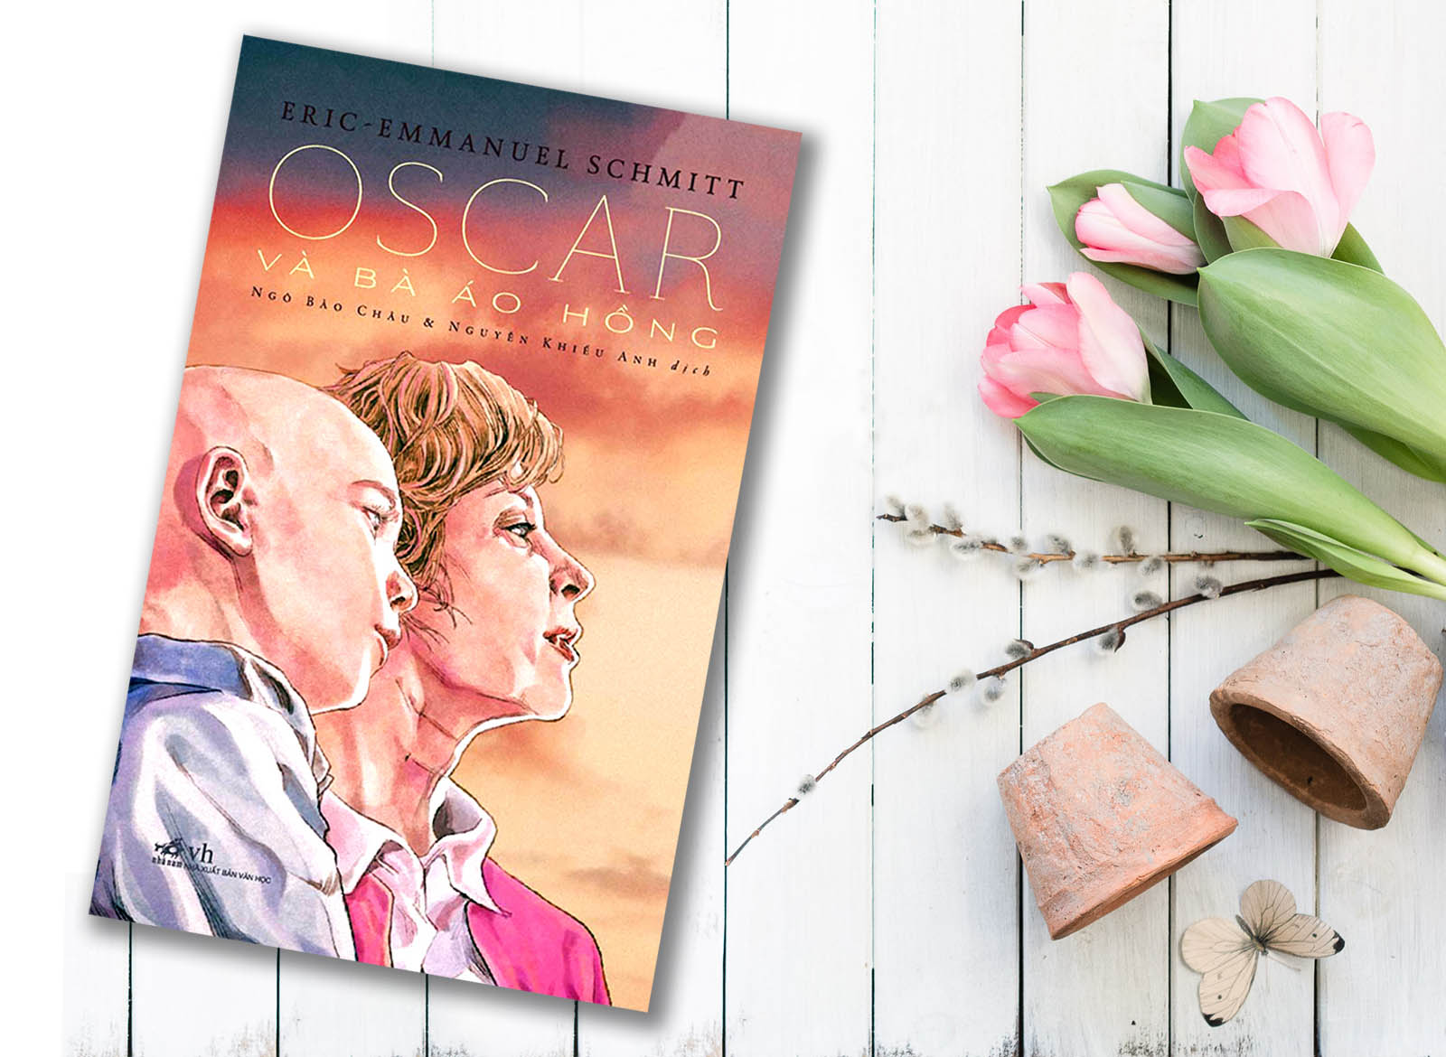

Slide 31

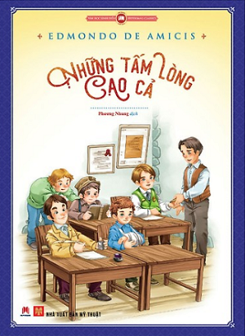

Slide 32

CHÚC CÁC EM
HỌC TỐT

